Slide 1



Sistema didáctico experimental para el estudio del golpe de ariete aplicado a tuberías de PVC
José Gustavo Leyva Retureta
Fernando Aldana Franco
Carlos Alberto Mora Barradas

Slide 2
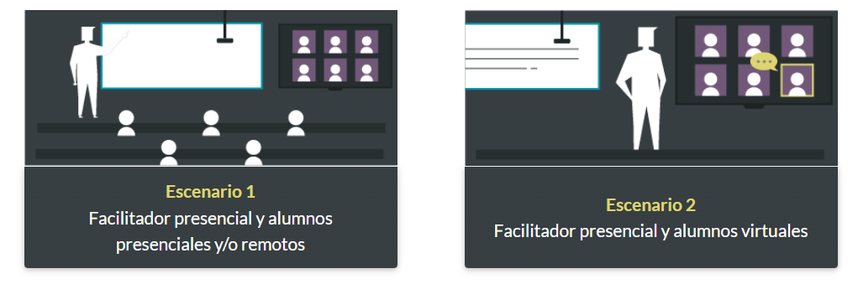
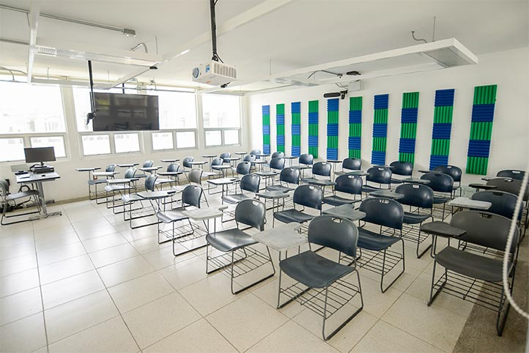
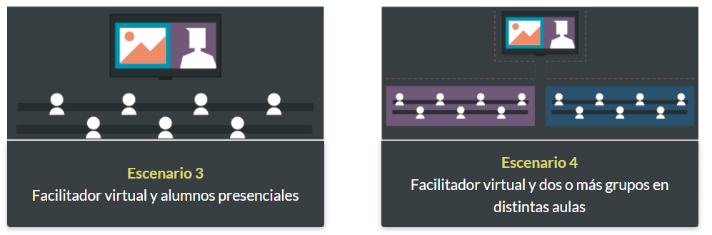
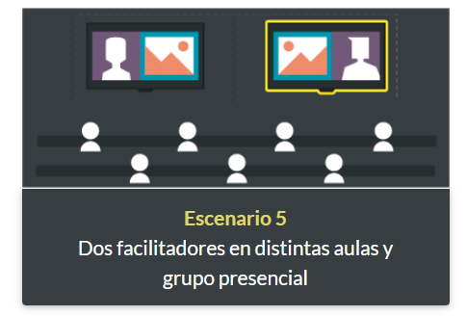
Modelo híbrido

Slide 3
Objetivos
General
Específicos
Crear un sistema experimental basado en la arquitectura de Internet de las Cosas para el estudio del golpe de ariete aplicado a tuberías PVC.
Implementar un sistema físico que permita el estudio del fenómeno del golpe de ariete mediante tuberías de PVC.
Diseñar un sistema basado en la arquitectura de Internet de las Cosas integrando la información de sensores de presión y flujo de caudal, además de actuadores tipo electroválvulas.
Crear un sistema educativo experimental que facilite la comprensión del fenómeno del golpe de ariete a través de un mecanismo interactivo para el estudiante.

Slide 4
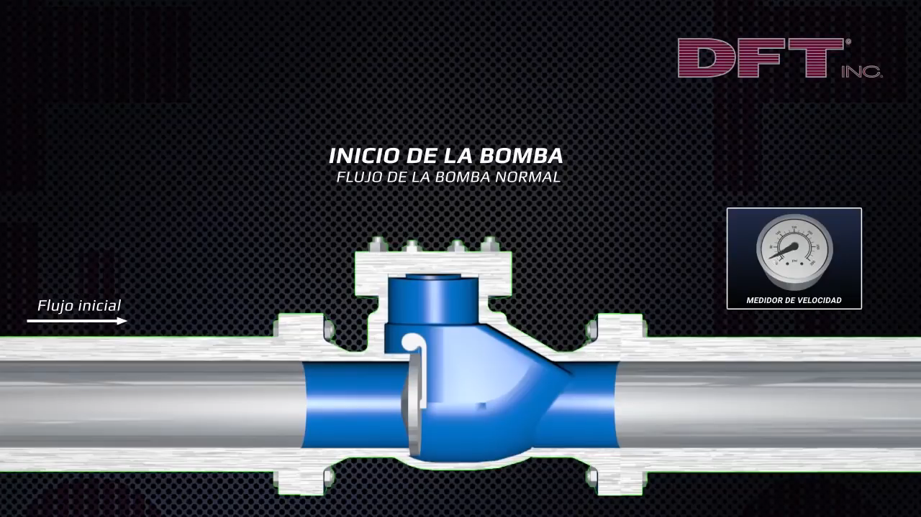
El fenómeno de golpe de ariete se produce ante un cambio en la velocidad del flujo el cual genera sobrepresiones o sub-presiones.
Estas viajan en formas de ondas cuyo efecto es disminuir la velocidad del flujo, Estas variaciones de velocidad son causadas por maniobras en el sistema, dependiendo de la velocidad de los cambios, serán las magnitudes de los efectos.

Slide 5
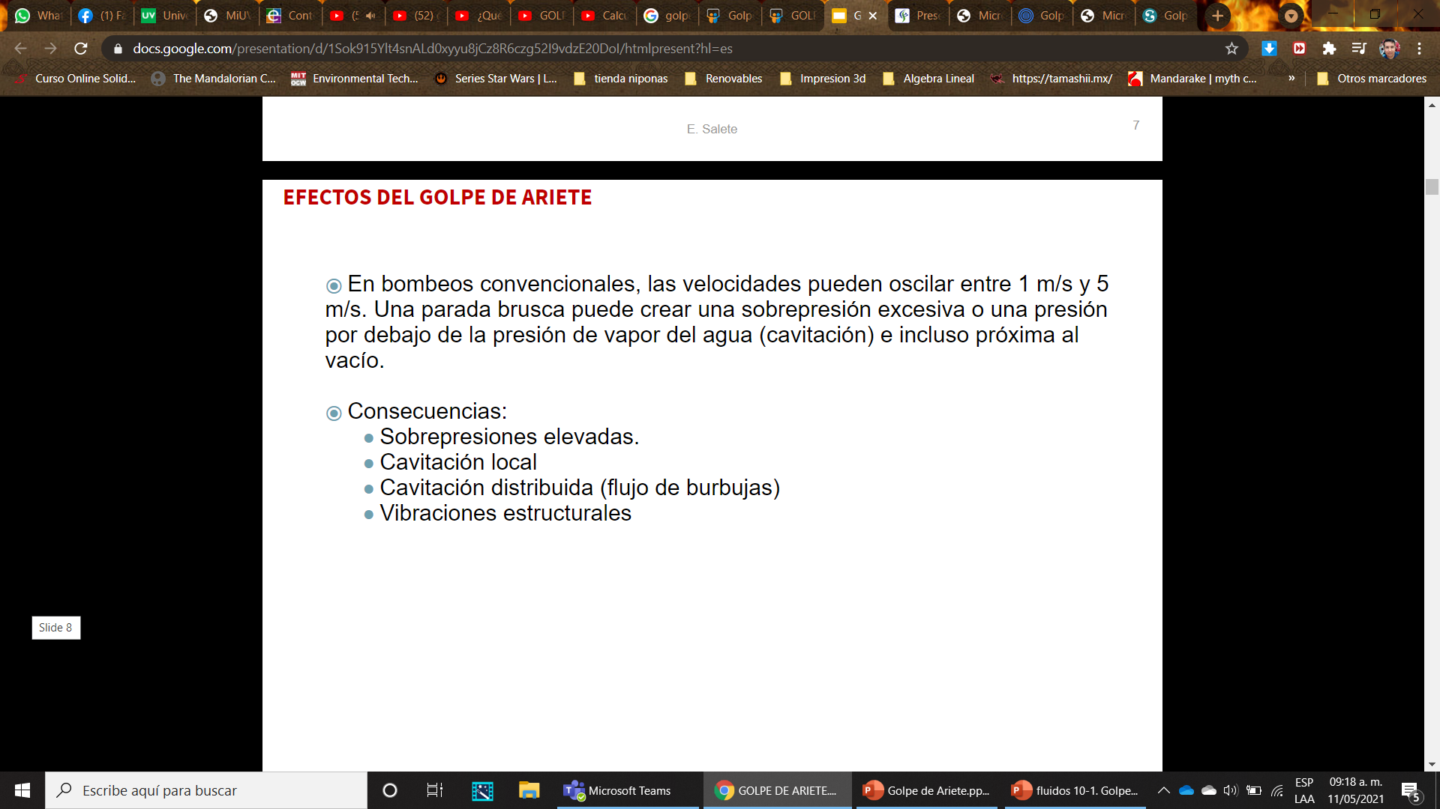
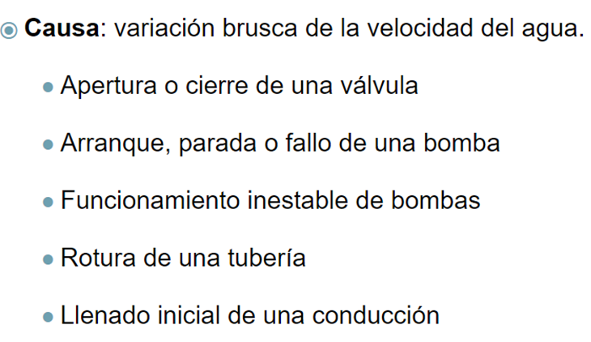

Slide 6
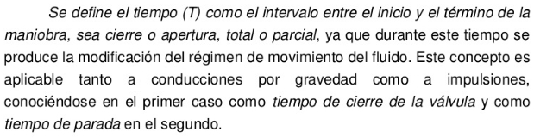
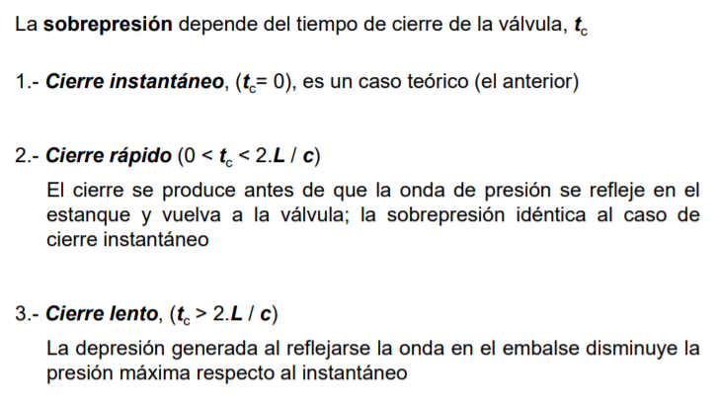
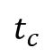
La sobrepresión
$$t_{c}$$

Slide 7
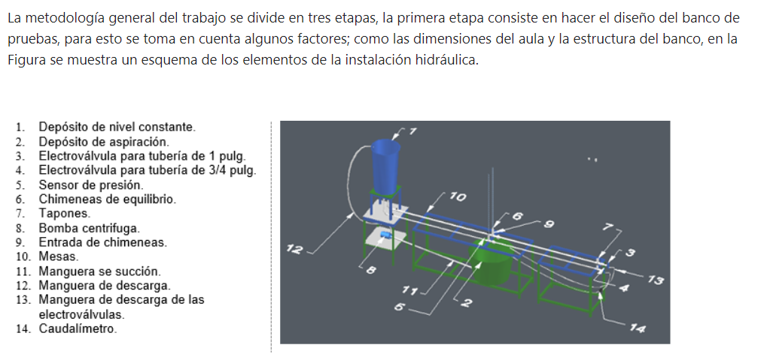
Metodología y Diseño

Slide 8
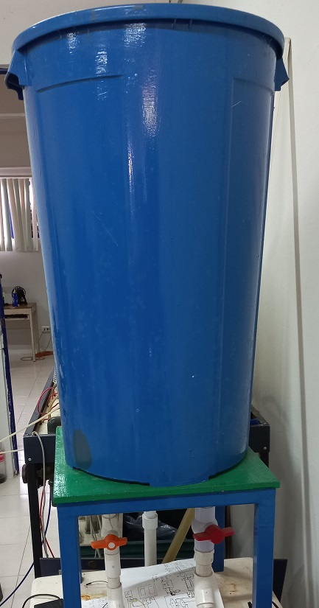
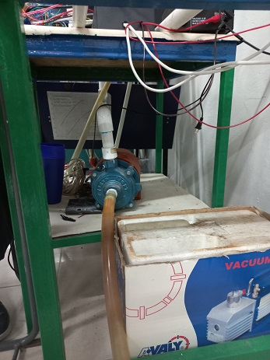
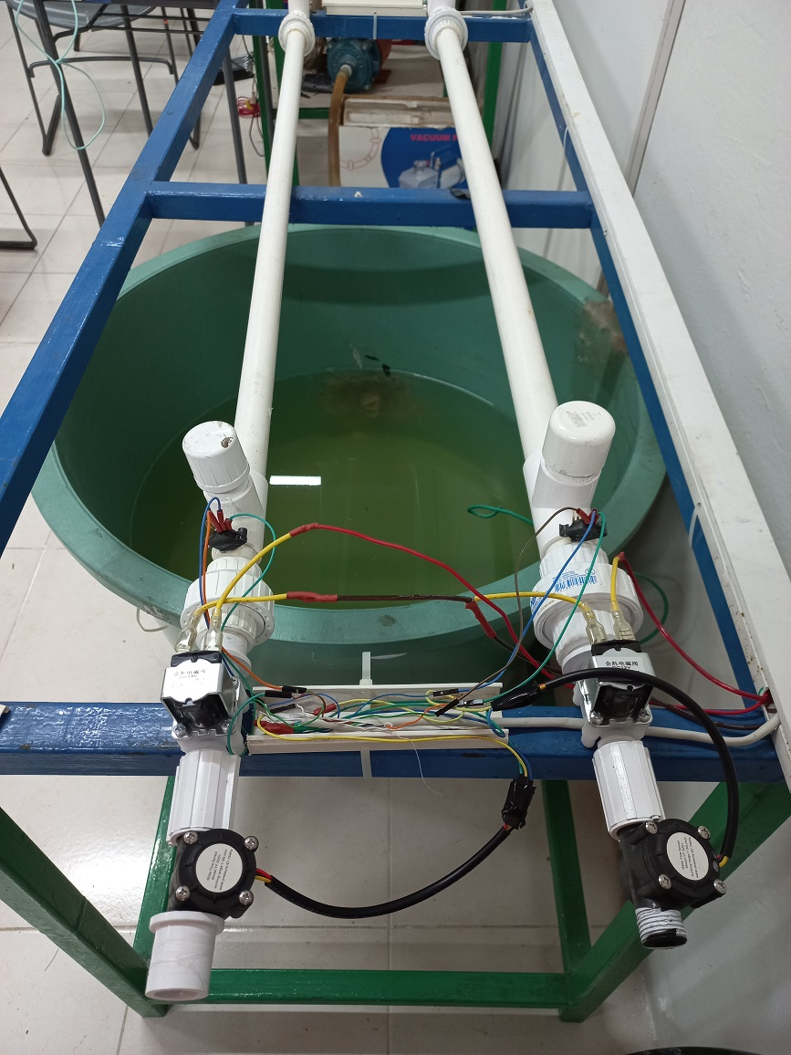
Sistema de tuberías
Depósito.
Dos tramos de tubería PVC.
Válvulas.
Tanque recolector.
Bomba de recuperación.

Slide 9
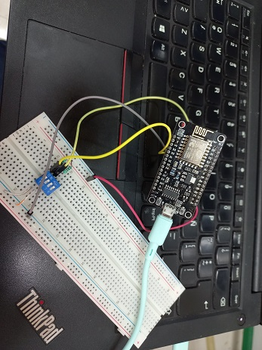
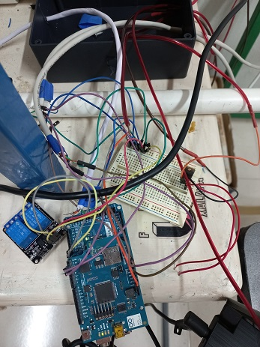
Componentes electrónicos
Tarjeta Arduino.
WIFI Shield.
Tarjeta ESP8266.
Sensor MPX10DP.
Sensor YF-S201.
Electroválvulas 12V.
Relevador 5V.
DeepSwitch.

Slide 10
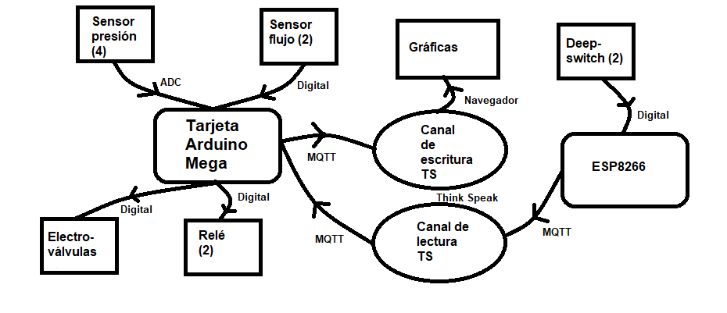
Diagrama electrónico

Slide 11
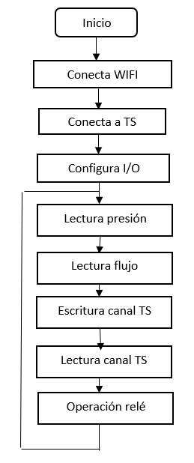
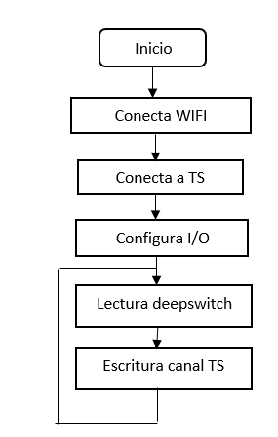
Diagrama de flujo
Tarjeta de procesamiento.
Tarjeta de control.

Slide 12
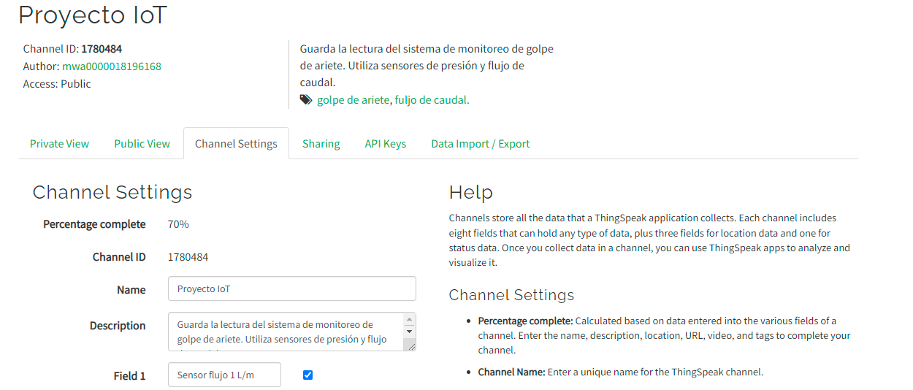
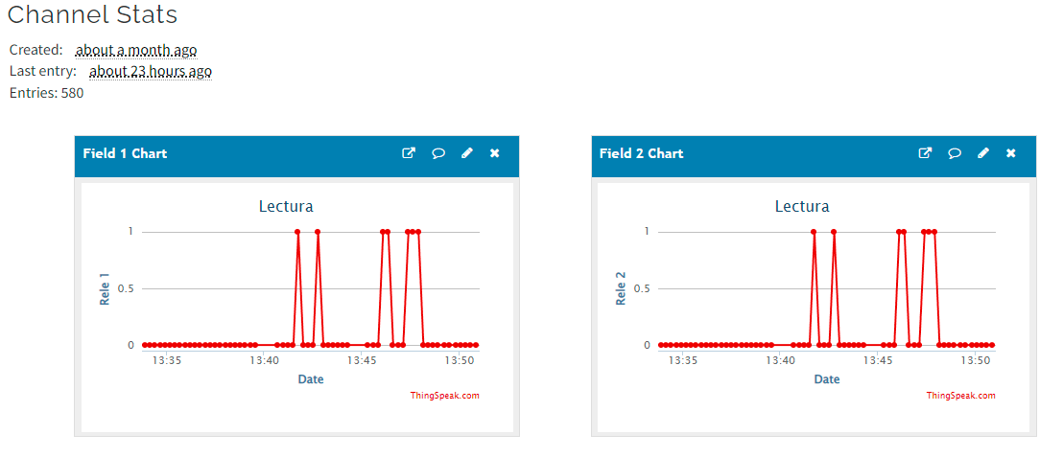
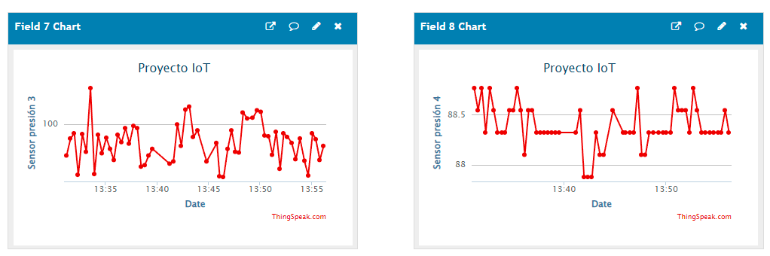
ThingSpeak

Slide 13
Productos
Sistema didáctico experimental para estudiar el golpe de ariete.
La información se colecta mediante una tarjeta de desarrollo electrónico que envía los datos a un servidor en ThingSpeak.
Se cuenta con un sistema de control remoto basado en una tarjeta ESP8266 que cambia el estado de un canal en el mismo servicio de ThingSpeak.

Slide 14
Funcionamiento
Con la bomba apagada, la válvula de control de flujo del banco hidráulico cerrada, la válvula de admisión del circuito cerrada y la electroválvula del circuito abierta (hacia dentro) para eliminar presión en la tubería, se coloca el primer transductor en el punto del circuito más cercano a la válvula de impacto y se coloca el segundo transductor en el punto del circuito más alejado de la válvula de impacto.
A continuación, y una vez comprobado que todos los tapones y transductores del circuito están bien cerrados, se procede a encender la bomba, se abre gradualmente la válvula de control de flujo del banco hidráulico hasta el máximo y una vez estabilizado el flujo de agua se procede a abrir la válvula de admisión del circuito número.
En régimen abierto (recordemos que la electroválvula de dicho circuito continúa abierta) se procede al disparo de la válvula de impacto correspondiente actuando sobre el seguro ubicado en la parte superior de la misma, observándose en el ordenador dos ondas distintas en función de los puntos en los que se ha realizado la medida.
La práctica se realiza entre los dos puntos más alejados del circuito para disponer de una mayor distancia de recorrido de la onda debido a la elevada velocidad de la onda.

